Slide 1

Unidad 1: La creatividad y bloqueos mentales
Lógica de Sistemas
Escuela de Ingeniería de Ciencias Y Sistemas
Facultad de Ingeniería
Universidad de San Carlos de Guatemala

Slide 2


Agenda
Recursos
RECORDATORIOS
Link del Video:
https://youtu.be/oewglpmiJsI
Asignación A DTT
Actividad 1
Ejercicio 1

Slide 3
COMPETENCIA(S) QUE DESARROLLAREMOS
Identifica los tipos de bloqueos mentales mediante el análisis de casos y experiencias personales en situaciones que dificultan la resolución de problemas.

Slide 4
CONTENIDO
¿Qué es la creatividad?
Pasos en la resolución de problemas
Bloqueos mentales
Práctica de la creatividad
Técnicas para producir ideas
Como hacer mas eficiente la mente
Método para ser más eficiente

Slide 5

¿QUÉ ES LA CREATIVIDAD?
La creatividad es la capacidad de generar ideas originales y valiosas, combinando elementos conocidos de forma novedosa y rompiendo con patrones habituales de pensamiento.

Slide 6





ATRIBUTOS DE LA CREATIVIDAD
Originalidad
Flexibilidad
Sensibilidad
Fluidez
Inconformismo

Slide 7
PASOS EN LA RESOLUCIÓN DE PROBLEMAS
1. Definir el problema:
Identificar claramente el problema real, diferenciando hechos de opiniones y buscando las causas profundas. Una buena definición evita soluciones equivocadas. Es el paso más crítico del proceso.
2. Generar soluciones alternativas:
Proponer varias ideas sin evaluarlas aún, fomentando la creatividad y la participación de todos los involucrados. La variedad de opciones aumenta la probabilidad de éxito.
3. Evaluar y seleccionar una alternativa:
Analizar las ventajas y desventajas de cada opción en función de cómo resuelve el problema. Seleccionar la alternativa más efectiva y viable dentro del contexto.
4. Implementar y monitorear:
Aplicar la solución elegida, anticipando resistencias y asegurando participación. Monitorear su efectividad y realizar ajustes si es necesario, usando la experiencia como retroalimentación.

Slide 8

EJEMPLO
Problema: El botón de guardar no funciona en una pagina web.
Pasos:
Definir el problema:
Al momento de hacer clic en el botón "Guardar", no se guarda la información ingresada. Se revisa y se detecta que el botón no está conectado correctamente a la función que guarda los datos.

Slide 9
EJEMPLO
Generar soluciones alternativas
Revisar si el botón tiene el evento onClick.
Verificar si la función de guardado existe y está bien escrita
Probar si hay errores en la consola del navegador.
Evaluar y seleccionar una alternativa
Se encuentra que el botón no tenía asignada la función guardarDatos(). Se decide conectarlo correctamente como primera opción.
Implementar y monitorear
Se corrige el código, se prueba nuevamente y ahora la información se guarda correctamente. Se verifica varias veces con diferentes datos para asegurar que el problema está resuelto.

Slide 10

BLOQUEOS MENTALES
Son barreras cognitivas o emocionales que dificultan el pensamiento claro, impiden percibir correctamente un problema o encontrar soluciones. Pueden originarse por el estrés, el miedo o hábitos rígidos de pensamiento, y limitan nuestra capacidad creativa y resolutiva.

Slide 11
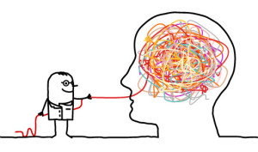
TIPOS DE BLOQUEOS
Bloqueo perceptivo
Bloqueo emocional
Bloqueo cultural
Bloqueo ambiental
Bloqueo intelectual
Bloqueo expresivo

Slide 12
EJEMPLOS DE BLOQUEOS MENTALES
Bloqueo perceptivo:
Solo se ve una solución “correcta” al error en el código, ignorando enfoques alternativos porque estás acostumbrado a un solo patrón.
Bloqueo cultural:
Creer que en tu rol como estudiante aún no deberías tomar decisiones importantes, por lo que no participas activamente en el diseño del sistema.
Bloqueo emocional:
Tener miedo a equivocarse frente al equipo, lo que impide proponer ideas nuevas en la reunión.
Bloqueo ambiental:
El ruido en el aula o la presión del tiempo te impide concentrarte para resolver un problema de lógica.
Bloqueo intelectual:
Asumir que no eres “bueno” para la programación, así que ni siquiera intentas solucionar un bug sencillo.
Bloqueo expresivo:
Tener una buena idea para optimizar un algoritmo, pero no logras explicarla con claridad al equipo.

Slide 13

PRÁCTICA DE LA CREATIVIDAD

Slide 14



TÉCNICAS PARA PRODUCIR IDEAS
En el desarrollo y análisis de sistemas, generar ideas es clave para diseñar soluciones eficientes y novedosas.
Técnicas como brainstorming, mapas mentales o SCAMPER ayudan a romper la rutina y explorar alternativas.
La creatividad no es exclusiva de unos pocos: puede entrenarse y aplicarse, especialmente cuando enfrentamos problemas complejos de software o lógica.

Slide 15
¿QUIÉNES PRODUCEN IDEAS?
1. Speculator (Especulador): Persona inquieta, creativa, que busca nuevas combinaciones y mejoras. Es quien innova en lógica, diseño de algoritmos y arquitectura de sistemas.
2. Rentier (Accionista): Conservador, rutinario, se adapta al sistema sin buscar cambiarlo.
3. Aunque parezcan opuestos, todos podemos desarrollar habilidades especulativas aplicando técnicas creativas al análisis y resolución de problemas en sistemas.

Slide 16

COMO HACER MAS EFICIENTE LA MENTE
En la lógica de sistemas, generar ideas no se trata solo de inspiración, sino de entrenar la mente para reconocer relaciones entre conceptos, procesos y estructuras. Las ideas no surgen de la nada, sino de combinar elementos ya conocidos de formas nuevas. Por eso, más allá de memorizar hechos aislados, es clave desarrollar el hábito de ver conexiones, patrones y principios comunes. Este hábito no solo mejora nuestra capacidad de resolver problemas, sino que también nos permite innovar y encontrar soluciones más eficientes dentro del análisis y diseño de sistemas.

Slide 17
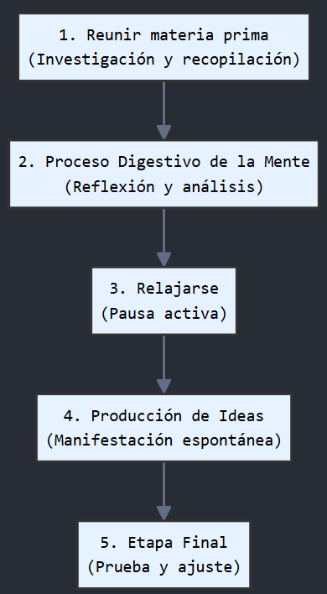
MÉTODO PARA HACER MÁS EFICIENTE LA MENTE
La producción de ideas sigue un método mental preciso, en cinco etapas que deben respetar su secuencia. Este proceso puede desarrollarse y perfeccionarse con práctica consciente.

Slide 18
PASO PARA LA PRODUCCION DE IDEAS
Reunir materia prima: Investigar y recopilar datos específicos del problema y conocimientos generales que enriquezcan las ideas.
El Proceso Digestivo de la Mente: Reflexionar, analizar y relacionar la información. Es el momento de explorar conexiones y posibles soluciones.
Relajarse: Alejar la mente del problema. Esta pausa activa el subconsciente y prepara el terreno para que surja la idea.
Producción de Ideas: La solución comienza a manifestarse de forma espontánea, producto del trabajo previo y del reposo mental. Es una respuesta que surge cuando el subconsciente ha procesado la información de forma integrada.
Etapa Final: Poner a prueba la idea en la realidad. Es posible que necesite ajustes, pero ya tienes un punto de partida concreto.

Slide 19
CONCEPTOS CLAVE APRENDIDOS
Creatividad: Capacidad de generar ideas nuevas y útiles.
Resolución de problemas: Proceso estructurado para enfrentar y solucionar desafíos.
Producción de ideas: Combinación de elementos previos para generar soluciones.
Bloqueos mentales: Barreras internas que dificultan pensar con claridad o innovar.
Etapas para generar ideas:
Reunir materia prima
El Proceso Digestivo de la Mente
Relajación
Producción de Ideas
Etapa Final:

Slide 20
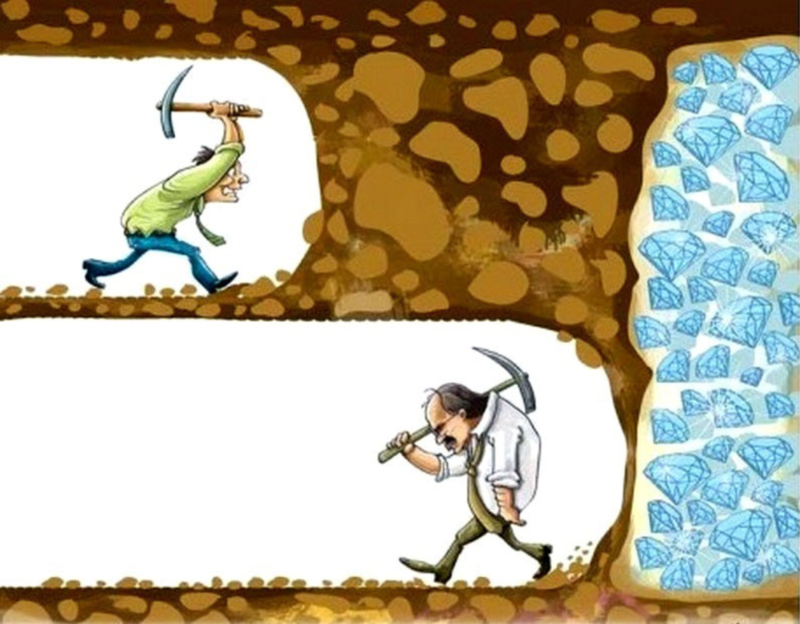
PERSEVERANCIA
La perseverancia es la capacidad de mantenerse constante en la realización de una tarea, a pesar de los obstáculos o dificultades.
Aplicación en clase:
Se demuestra cuando los estudiantes insisten en superar bloqueos mentales utilizando técnicas aprendidas (como el método para producir ideas).
Al enfrentar dificultades para generar ideas, se motiva a los alumnos a seguir intentando en lugar de rendirse.
Se promueve al reconocer el esfuerzo de quienes participan activamente, incluso si sus ideas aún no están completas.

Slide 21
REFERENCIAS
Psicología y Mente. (s.f.). Bloqueos emocionales: qué son, causas, síntomas y tratamiento. Recuperado de https://psicologiaymente.com/clinica/bloqueos-emocionales
ClickUp. (2023). Bloqueos mentales: cómo superarlos y aumentar tu productividad. Recuperado de https://clickup.com/es-ES/blog/127571/bloqueos-mentales
Universidad de Palermo. (s.f.). El bloqueo mental: un fenómeno psíquico común. Recuperado de https://www.palermo.edu/psicologia/articulospsicologia/bloqueo-mental.html
Universidad de San Carlos de Guatemala. (s.f.). Unidad 1: Creatividad y modelos mentales [Material del curso Lógica de Sistemas, Facultad de Ingeniería]. Plataforma UEDI.

Slide 22

¡GRACIAS POR SU ATENCIÓN!
DUDAS
RECUERDA QUE TENEMOS NUESTRO FORO SEMANAL DONDE PUEDES CONSULTAR CUALQUIER DUDA QUE TE SURJA EN LA SEMANA

